Slide 1
Государственное автономное учреждение социального обслуживания населения Свердловской области «Комплексный центр социального обслуживания населения города Каменска-Уральского»
Школа пожилого возраста по направлению «Творческая и прикладная деятельность»» тема: «Новогодние игрушки своими руками»
Руководитель: специалист по социальной работе Окулова Ксения Петровна

Slide 2
Совсем мало времени остается до Нового года и Рождества. Во многих домах уже поселился запах ели или сосны. Сегодня приобрести украшения не составит труда — полки магазинов предлагают широкий выбор шаров, фигурок, гирлянд. Они поражают яркостью цветов и разнообразием форм. Но сравниться с игрушками хэнд мейд на елку вряд ли смогут.
Традиция мастерить украшения своими руками родилась еще до революции. Их производство в России было развито слабо. Богатые люди заказывали из Германии, у простых же людей такой возможности не было. Умения стали востребованы и позднее, после смены власти. Сегодня поделки-самоделки — способ выделиться, заявить о своей оригинальности.

Slide 3
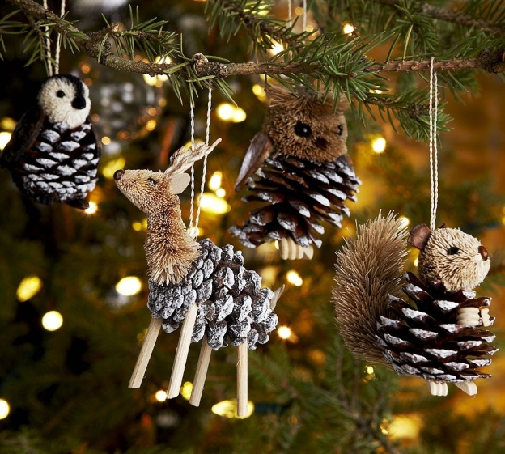
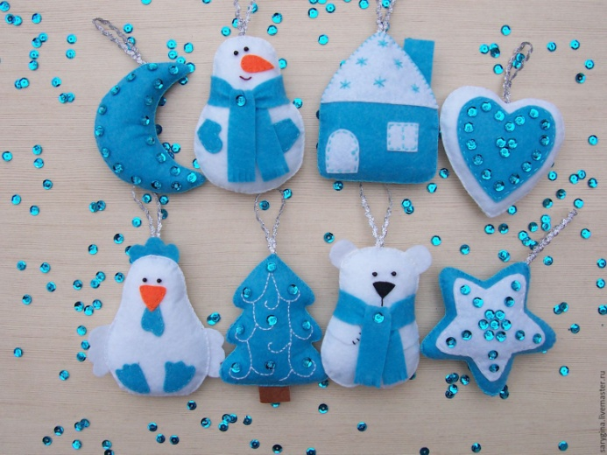
Самостоятельно изготовить ёлочную игрушку можно из чего угодно! Главное приложить немного усилий и фантазию!!!
Предлагаем попробовать изготовить ёлочную игрушку из фоамирана

Slide 4
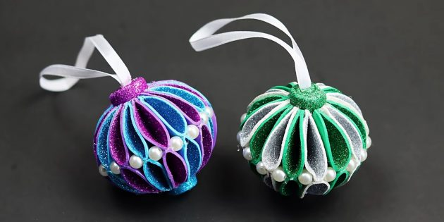
Что нужно
Глиттерный фоамиран двух разных цветов;
карандаш ;
ножницы;
клей‑пистолет;
ленточка;
бусины.

Slide 5
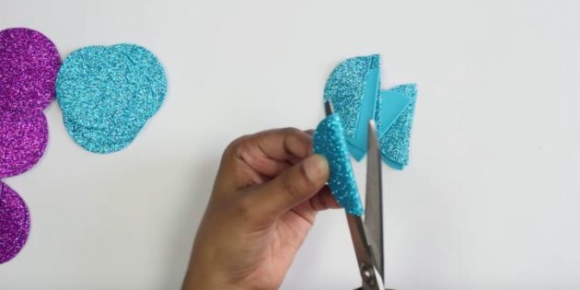
Вырежьте из фоамирана каждого цвета по восемь небольших кружочков. Чтобы они получились ровными, возьмите какую‑нибудь крышку и надавите её на материал с обратной стороны или обведите карандашом.
Сложите каждый кружочек пополам и разрежьте по сгибу.

Slide 6
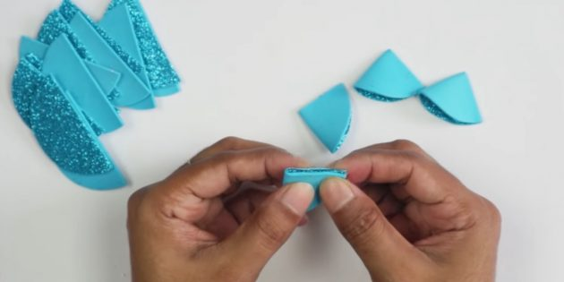
Затем каждую деталь сложите пополам глиттерной стороной внутрь. Проклейте изнутри с прямой стороны.

Slide 7
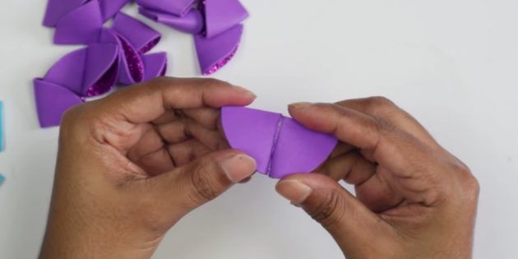
Теперь соедините по два треугольничка одинакового цвета. Склеивать их нужно теми местами, на которых находятся сгибы. Всего у вас получится по восемь заготовок каждого цвета.

Slide 8
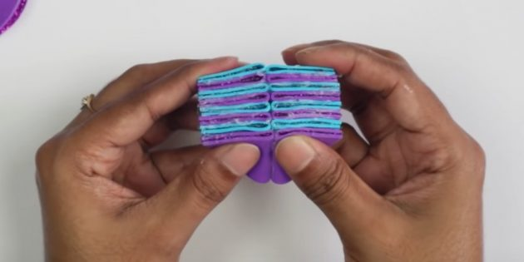
Смажьте клеем прямую сторону одной детали и прикрепите к ней элемент другого цвета. Присоедините ещё шесть фигур, чередуя цвета. Крайние должны быть разными.

Slide 9
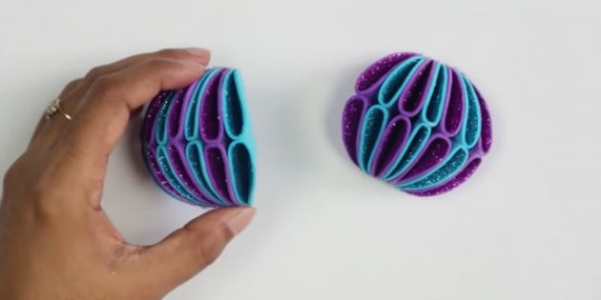
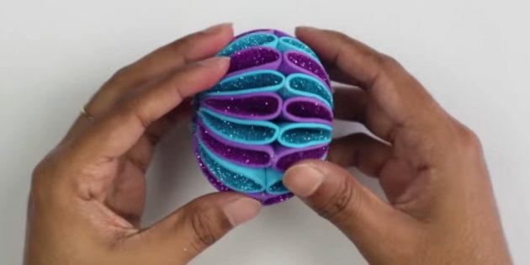
Сделайте ещё одну такую же деталь. Слегка расправьте обе с глиттерной стороны. Склейте заготовки вместе, соединяя цветные детальки так же, как в предыдущем шаге. Сверху и снизу проклейте те места, где проглядывает обратная сторона фоамирана.

Slide 10
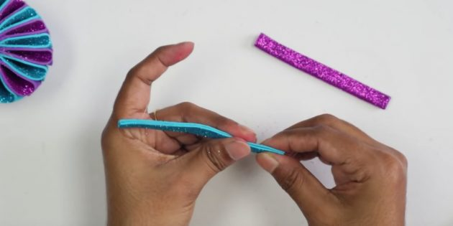
Вырежьте из фоамирана каждого цвета две небольшие полоски. Склейте каждую вдоль пополам.

Slide 11
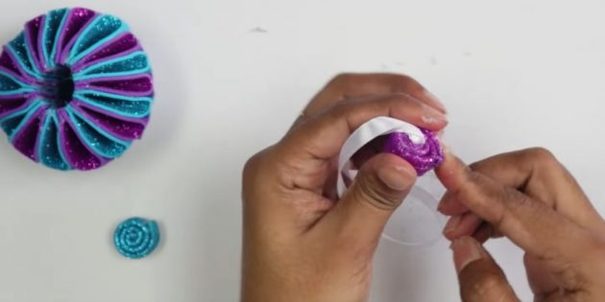
Скрутите одну полоску, смазывая её для надёжности клеем. К краю второй полоски прикрепите петельку из ленты и тоже сформируйте проклеенную «улитку».

Slide 12
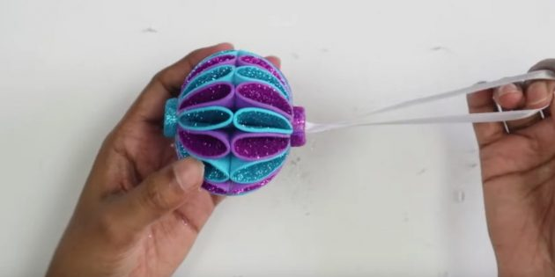
Промажьте клеем изнутри отверстия на шарике. Вставьте туда подготовленные детальки. Они должны выпирать наружу примерно наполовину.
В отверстия между нижней и верхней частями шарика вклейте бусины.

Slide 13
Спасибо за внимание!

